Slide 1
Звук и буква Ш
1. Образовательные: уточнить представления детей о звуке (Ш).
2. Коррекционные:
закрепить навыки правильного произношения звука (Ш) в слогах, словах, предложениях, чистоговорках;
развивать артикуляционную и мелкую моторику;
развивать фонематический слух;
развивать речевое дыхание;
развивать чёткость дикции, интонационную выразительность.
3. Развивающие:
закрепить умение определять место звука в слове;
развивать умение соединять звуки в слова;
развивать внимание, память, мышление;
упражнять в согласовании существительных с числительными;
упражнять в умении грамматически правильно дополнять предложение.
4. Воспитательные:
формировать положительную мотивацию на занятии;
воспитывать навыки речевого общения друг с другом, умение слушать.

Slide 2
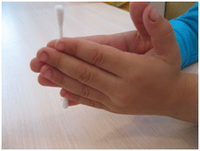
Пальчиковая гимнастика

Slide 3
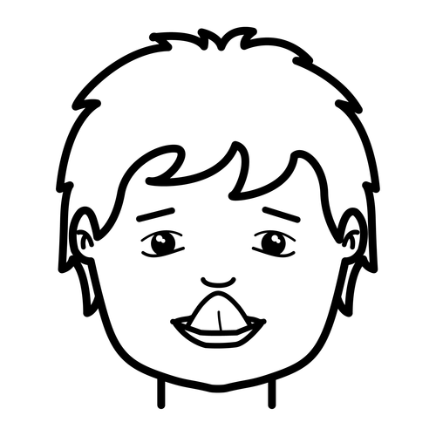
Артикуляционная гимнастика

Slide 4

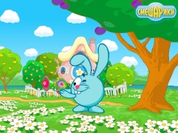

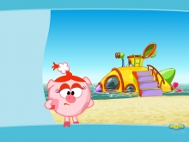
Смешарики

Slide 5
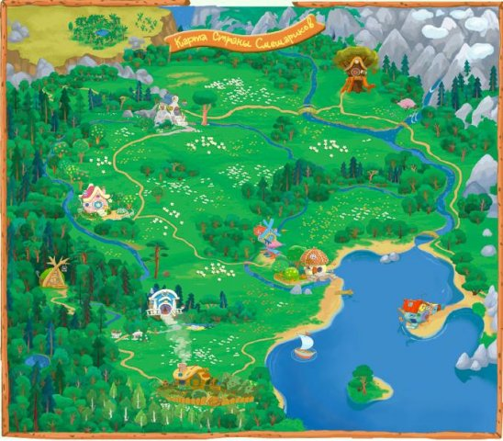
Карта страны Смешариков

Slide 6
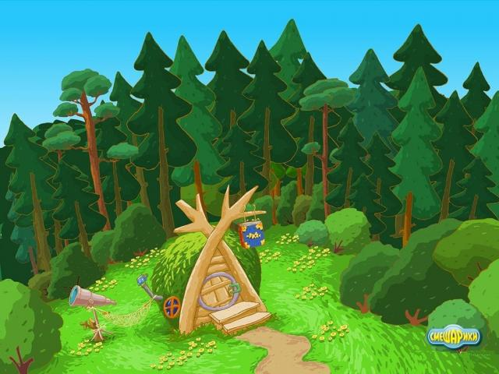
Домик Лосяша

Slide 7
Зашумленные буквы
тшц лнш
шмк яшч

Slide 8
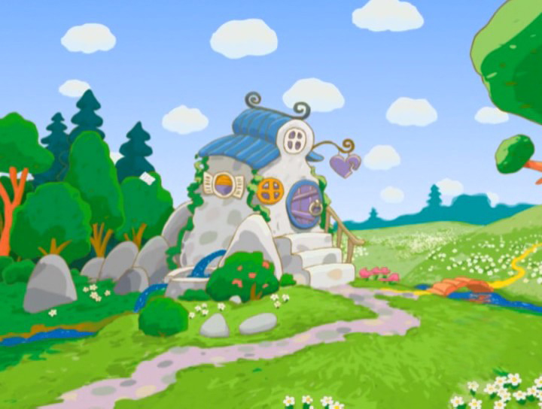

Домик Бараша

Slide 9
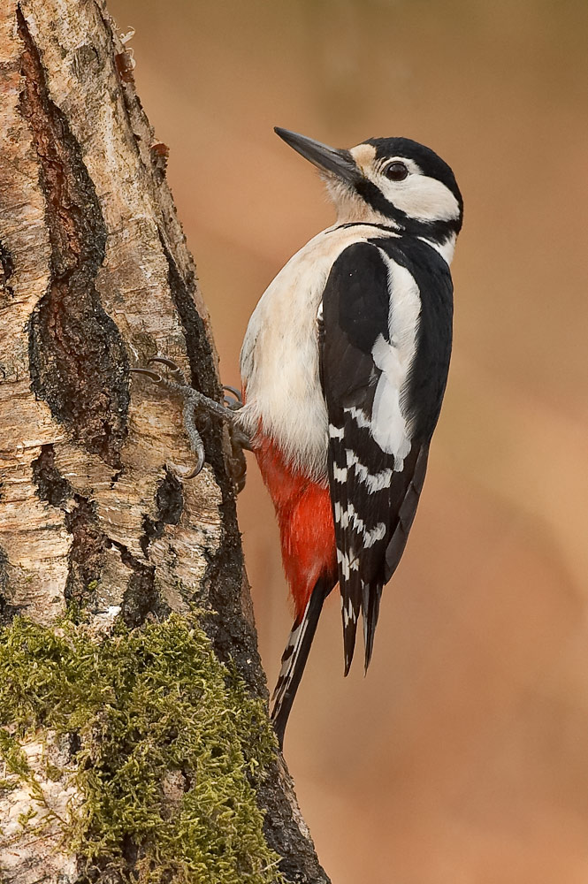
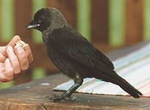
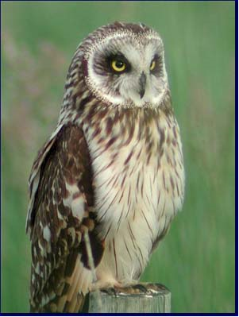
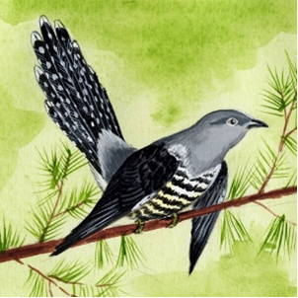
Лесные птицы

Slide 10
Кукушка

Slide 11
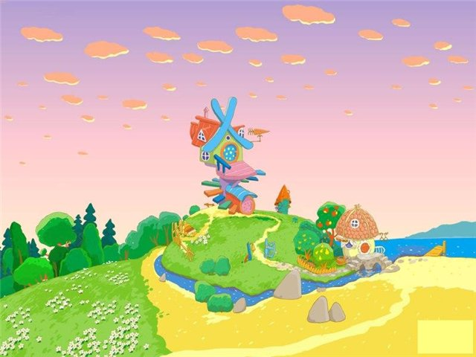
Домик Кроша

Slide 12
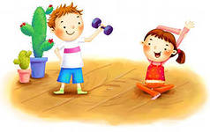
Физминутка

Slide 13
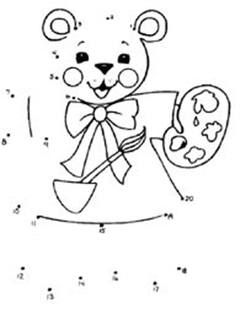
Дорисуй мышку и лягушку

Slide 14
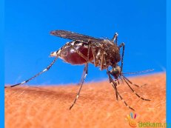
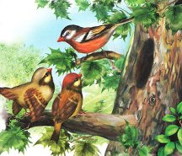
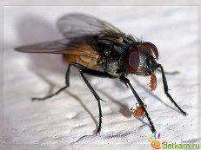
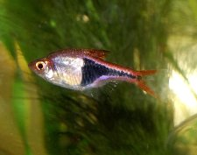
Что не едят лягушата?

Slide 15
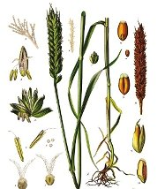
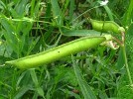
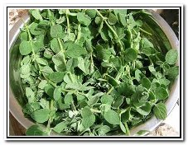
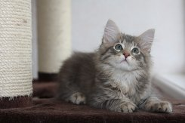
Что не едят мышата

Slide 16
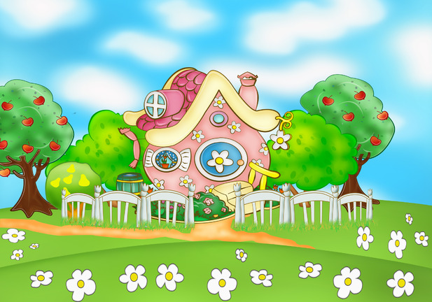
Домик Нюши

Slide 17
Смешарики

